Slide 1

Management of Scientific Data – Prüfung
Korrelation zwischen Testhäufigkeit und Anzahl der COVID-19 Fällen
19.07.2025

Slide 2
Inhalt
Szenario & Forschungsfrage
Data Lifecycle
FAIR Analyse
Live Demo
Korrelation zwischen Testhäufigkeit und Anzahl der COVID-19 Fällen
Justin Bergmann | 19.07.2025

Slide 3
Szenario
Datensätze:
COVID-19 Fälle und Tode – ca. 12600 Einträge
COVID-19 Testhäufigkeit – ca. 6100 Einträge
Thema betrifft nach wie vor viele Menschen
Relativ aktuelle Daten (Anfang 2020 - Ende 2023)
Korrelation zwischen Testhäufigkeit und Anzahl der COVID-19 Fällen
Justin Bergmann | 19.07.2025
Notes:
Wählt COVID-Daten, um Collect-Schritt zu illustrieren: Strukturierte, quantitative Daten aus offizieller Quelle (ECDC).
Beschreibt Datensatz-Größen, um Volumen und Origin zu dokumentieren (Describe).
Betont Relevanz und Aktualität, um Timeliness in Assure zu unterstreichen.
Begrenzt auf Europa, um Representativeness-Probleme in Quality Control zu diskutieren.

Slide 4
Forschungsfrage
Korreliert die Testhäufigkeit mit der Anzahl gemeldeter COVID-19-Fälle?
Relativ triviale Forschungsfrage
Bietet trotzdem genug Möglichkeiten der Datenverarbeitung und Analyse
Fokus dieser Ausarbeitung liegt auf Management der Daten, nicht auf Analyse
Hypothese: Die Anzahl der COVID-19-Fälle korreliert mit der Testhäufigkeit
Korrelation zwischen Testhäufigkeit und Anzahl der COVID-19 Fällen
Justin Bergmann | 19.07.2025
Notes:
Definiert RQ, um Plan-Schritt zu starten: Triviale Frage fokussiert auf Management, nicht Analyse.
Hypothese formuliert, um Integration und Analyse vorzubereiten.
Erklärt Fokus auf Data Management, um Lifecycle-Priorität in MoSD zu betonen.
Ermöglicht Korrelations-Prüfung in Analyze, mit Tools wie Pandas.

Slide 5
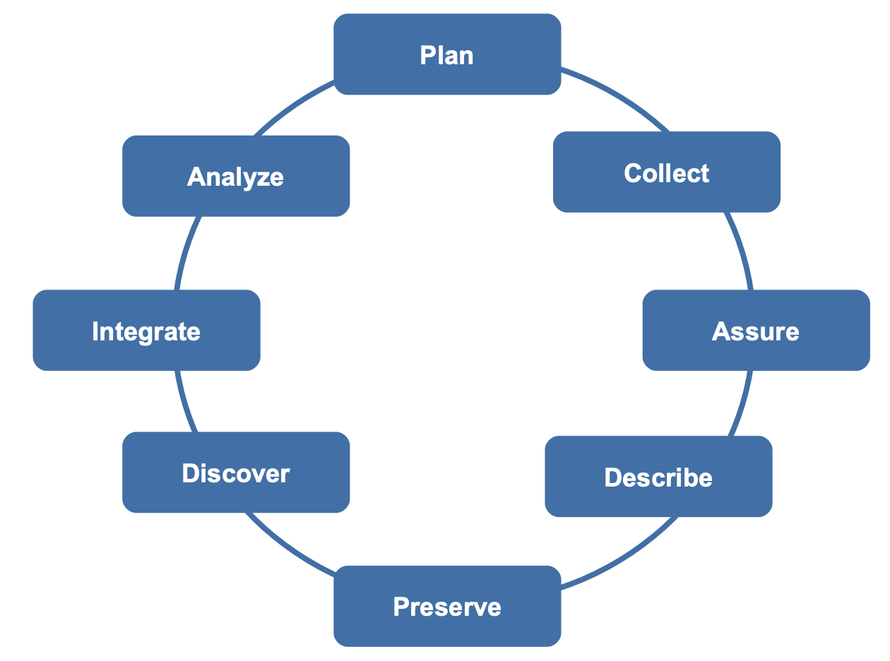
Data Lifecycle
Korrelation zwischen Testhäufigkeit und Anzahl der COVID-19 Fällen
Justin Bergmann | 19.07.2025
Notes:
Visualisiert Lifecycle-Diagramm, um MoSD-Kernkonzept zu demonstrieren: Systematischer Ansatz von Plan bis Analyze.
Integriert alle Schritte, um Workflow in DMP zu spiegeln.
Zeigt Iteration (z. B. Preserve nach Describe), für Reproduzierbarkeit.

Slide 6
Plan
Data Management Plan
Horizon Template als Vorlage
Schneller und strukturierter Projektstart
Dokumentation nach der Idee eines „living document“
GitHub Repository mit README & Open Source Lizenz – MIT Lizenz
Workflow: Stufe des Data Life Cycle abarbeiten -> Informationen einfügen -> Nächste Stufe -> bei evtl. späteren Änderungen Dokumentation aktualisieren
Korrelation zwischen Testhäufigkeit und Anzahl der COVID-19 Fällen
Justin Bergmann | 19.07.2025
Notes:
Nutzt Horizon-Template für DMP, um standardisiertes Planning in MoSD zu zeigen.
"Living document" via GitHub, um Provenance und Updates zu ermöglichen.
README & MIT-Lizenz, um Accessible und Re-usable zu machen (FAIR).
Workflow-Beschreibung, um schrittweise Dokumentation zu illustrieren.

Slide 7
Collect
Die Daten sind strukturiert, offiziell und quantitative
Daten sind in gängigen Formaten verfügbar (CSV, JSON, XML, XLSX)
Automatisches web-scraping der ECDC
Eindeutigkeit geht beim Herunterladen verloren -> Bezeichnung immer ”data.csv
Auf Europa beschränkt, daher nicht unbedingt repräsentativ
Korrelation zwischen Testhäufigkeit und Anzahl der COVID-19 Fällen
Justin Bergmann | 19.07.2025
Notes:
Beschreibt Datenstruktur und Formate, um Collect in Lifecycle abzudecken.
Erwähnt web-scraping, um Automatisierung in Data Acquisition zu zeigen.
Adressiert Naming-Issues (data.csv), um Consistency-Probleme vorwegzunehmen.
Europa-Beschränkung, um Representativeness in Assure vorzubereiten.

Slide 8
Collect
Datenquellen
Primär: European Surveillance System (TESSy)
Sekundär: Öffentliche online Quellen -> Kein Hinweis zur Datenqualität
Korrelation zwischen Testhäufigkeit und Anzahl der COVID-19 Fällen
Justin Bergmann | 19.07.2025
Notes:
Source: The figures displayed for weekly testing rate and weekly test positivity are based on multiple data sources. The main source is data submitted by Member States to the European Surveillance System (TESSy), however, when not available, ECDC compiles data from public online sources. EU/EEA Member States report in TESSy all tests performed (i.e. both PCR and antigen tests).
Identifiziert Quellen (TESSy/public), um Origin und Multi-Source-Probleme zu dokumentieren (Provenance).
Hebt Qualitätsunsicherheit bei public sources hervor, um Assure-Schritt einzuleiten.

Slide 9
Assure
Completeness
7.63% aller Einträge des Deaths/Cases Datensatz haben NaN Werte
Bei Testing Datensatz: 18.86%
Uniqueness
Sortierung nach Land und Datum stellt Einzigartigkeit sicher
Timeliness
Pro Land repräsentativ
Während Pandemie schwierig eine 100% Garantie zu geben
Korrelation zwischen Testhäufigkeit und Anzahl der COVID-19 Fällen
Justin Bergmann | 19.07.2025
Notes:
Prüft Completeness mit NaN-Prozenten, um Data Quality in MoSD zu sichern.
Uniqueness via Sortierung, um Duplikate zu vermeiden.
Timeliness-Bewertung, um Pandemie-Kontext zu berücksichtigen.

Slide 10
Assure
Validity
Spalten sind valide, konkret und selbsterklärend
Bei fehlenden Werten wird konstant NA
Accuracy
Keine Duplikate
Alle Spalten enthalten vernünftige/erwartbare Werte
Consistency
Gute Konsistenz
Kleinere Inkonsistenzen zwischen Datensätzen (Ländercodes: AUT/AT, ...)
Korrelation zwischen Testhäufigkeit und Anzahl der COVID-19 Fällen
Justin Bergmann | 19.07.2025
Notes:
Validity (valide Spalten, NA-Handling), um Datenintegrität zu gewährleisten.
Accuracy (keine Duplikate, vernünftige Werte), um Reliability zu prüfen.
Consistency (Inkonsistenzen wie Codes), um Multi-Source-Issues zu beheben.

Slide 11
Describe
Website bietet für Deaths/Cases Dataset wenig Informationen
Testing Volume Dataset enthielt deutlich mehr Metadaten
GitHub Repository enthält keine Metadaten -> ausführliche README oder Dokumentation wäre hilfreich
Aber: Daten sind meist selbsterklärend, selbst für Menschen ohne medizinischen Hintergrund -> Arbeit mit Daten ist gut möglich
Korrelation zwischen Testhäufigkeit und Anzahl der COVID-19 Fällen
Justin Bergmann | 19.07.2025
Notes:
Bewertet Metadaten-Mängel auf Website/GitHub, um Describe-Schritt zu illustrieren.
Empfiehlt README/Dokumentation, um Metadaten zu verbessern (FAIR: Findable).
Betont Selbsterklärendheit, um Usability in Re-use zu zeigen.

Slide 12
Preserve
Daten redundant auf Website & GitHub gespeichert -> gut
Zusätzlicher Upload auf Zenodo o.ä. Wünschenswert
Keine Verbindung zu einem Artikel & keine Quality Features angegeben
DOI oder andere PID fehlen
Keine Autoren, aber Accounts bei GitHub auffindbar
Korrelation zwischen Testhäufigkeit und Anzahl der COVID-19 Fällen
Justin Bergmann | 19.07.2025
Notes:
Redundante Speicherung (Website/GitHub), um Preservation zu demonstrieren.
Zenodo-Empfehlung für DOI, um Persistenz zu sichern.
Fehlende Features (Artikel, Quality, Autoren), um Lücken in MoSD zu diskutieren.

Slide 13
Preserve
Metadata ist teilweise vorhanden
Öffentlicher Zugriff auf Daten
Keine direkte Lizenz, aber Verweis auf ECDC Copyright (CC BY 4.0)
Kein Überblick auf die Daten/Struktur von der Website aus
Archive von früheren Zeitpunkten vorhanden (Juni 2022)
Website wurde indiziert und ist gut durch Suchmaschinen zu finden
Korrelation zwischen Testhäufigkeit und Anzahl der COVID-19 Fällen
Justin Bergmann | 19.07.2025
Notes:
Metadaten/Zugang/Lizenz, um Accessible/Re-usable zu machen.
Archive/Indexierung, um Long-term Preservation zu unterstützen.

Slide 14
Discover
Viele COVID-19 Datensätze verfügbar auf Zenodo o.ä.
Öffentliche Datensätze schränken die Anzahl stark ein
Regionale Probleme -> Viele Daten sind nur für spezifische Regionen
Daten unseres ReproHack-Projekt könnten genutzt werden
Mehr Informationen dann in Live Demo
Korrelation zwischen Testhäufigkeit und Anzahl der COVID-19 Fällen
Justin Bergmann | 19.07.2025
Notes:
Sucht ähnliche Datasets (Zenodo), um Discover in Lifecycle zu zeigen.
Regionale Einschränkungen, um Data Search-Challenges zu adressieren.
ReproHack-Integration, um Potential für weitere Re-use zu erwähnen.

Slide 15
Integrate
Datensätze waren gut zu kombinieren
Vorverarbeitung:
Anpassung des Datum-Formats
Zusammenführung der Datensätze
Entfernung nicht nötiger und redundanten Spalten
Entfernung aller Spalten mit NaN Werten
Export nach Land
Hilfe von AI bei Entwicklung hatte positiven Einfluss
Korrelation zwischen Testhäufigkeit und Anzahl der COVID-19 Fällen
Justin Bergmann | 19.07.2025
Notes:
Beschreibt Preprocessing (Format-Anpassung, Merge, Removal, Export), um Integration zu demonstrieren.
AI-Hilfe, um Tools in MoSD zu integrieren.

Slide 16
Analyze
Arbeitsschritte:
Iteration über alle vorverarbeiteten Länder-Daten
Aufteilung in "Cases" und "Deaths"
Generation der Plots in Kombination mit der Test-Rate
Überprüfung ob Abhängigkeit besteht
Korrelation zwischen Testhäufigkeit und Anzahl der COVID-19 Fällen
Justin Bergmann | 19.07.2025
Notes:
Schritte (Iteration, Aufteilung, Plots), um Analyze-Schritt abzudecken.
Prüft Abhängigkeit, um RQ zu beantworten.

Slide 17
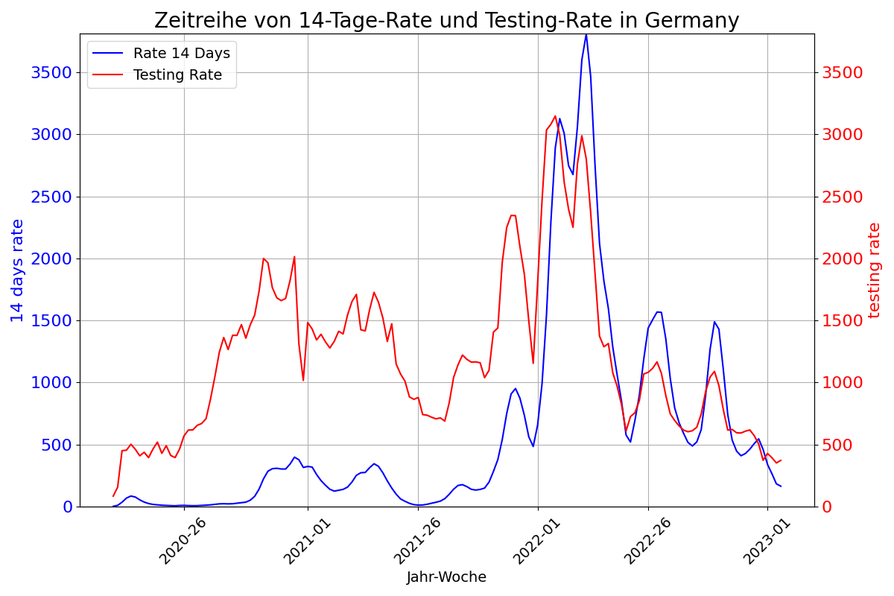
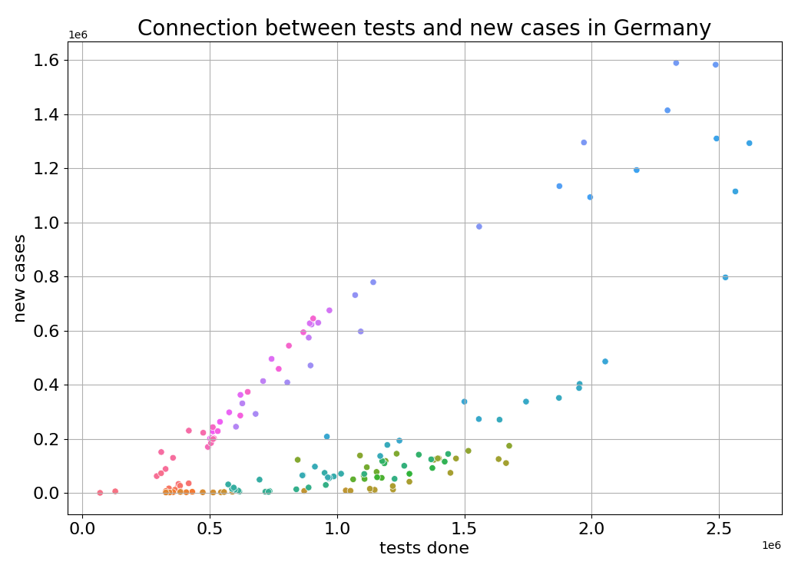
Analyze
Korrelation zwischen Testhäufigkeit und Anzahl der COVID-19 Fällen
Justin Bergmann | 19.07.2025
Notes:
Plot-Beispiel, um Visualisierung in Analysis zu zeigen.

Slide 18
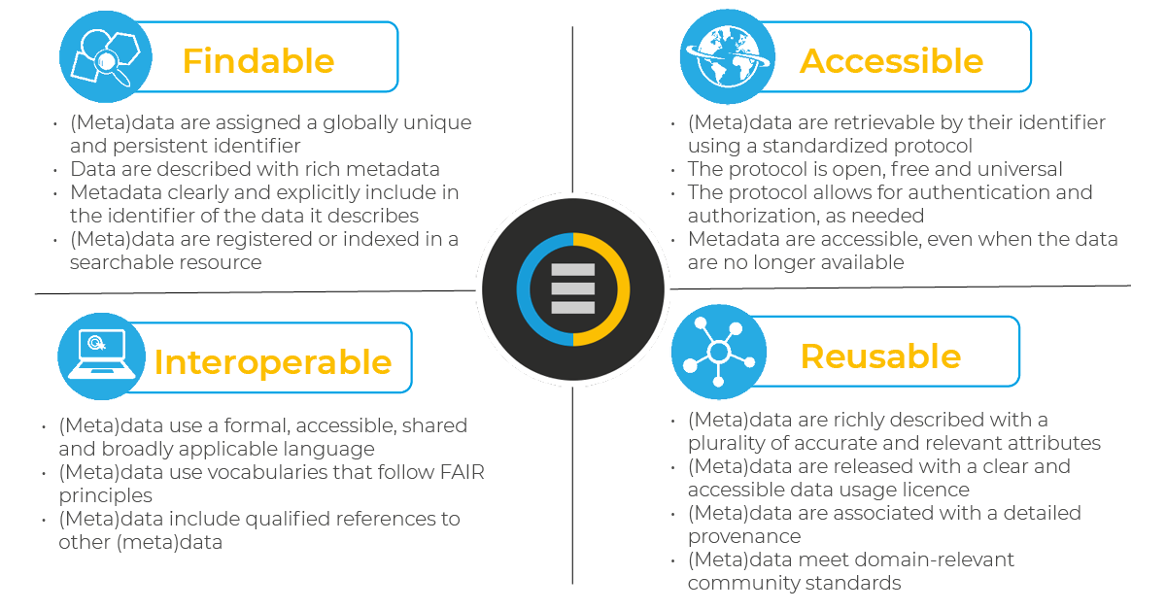
FAIR
63.33%
Korrelation zwischen Testhäufigkeit und Anzahl der COVID-19 Fällen
Justin Bergmann | 19.07.2025
Notes:
Bewertet FAIR-Kriterien, um Re-use/Preservation zu evaluieren.
63.33%-Score, um Quantifizierung in MoSD zu demonstrieren.

Slide 19
“The only relevant test of the validity of a hypothesis is comparison of prediction with experience.”
- Milton Friedman -
Vielen Dank für Ihre Aufmerksamkeit!
Justin Bergmann

